Slide 1
第0章 关于APCS
AP Computer Science
AP Computer Science Principles;
AP Computer Science A;
AP Computer Science AB;
考试时间
考试时间：2019/5/17
单选题
40题，每题1分，1小时15分钟，机器打分
简答题
4题，每题9分，1小时45分钟，人打分

Slide 2
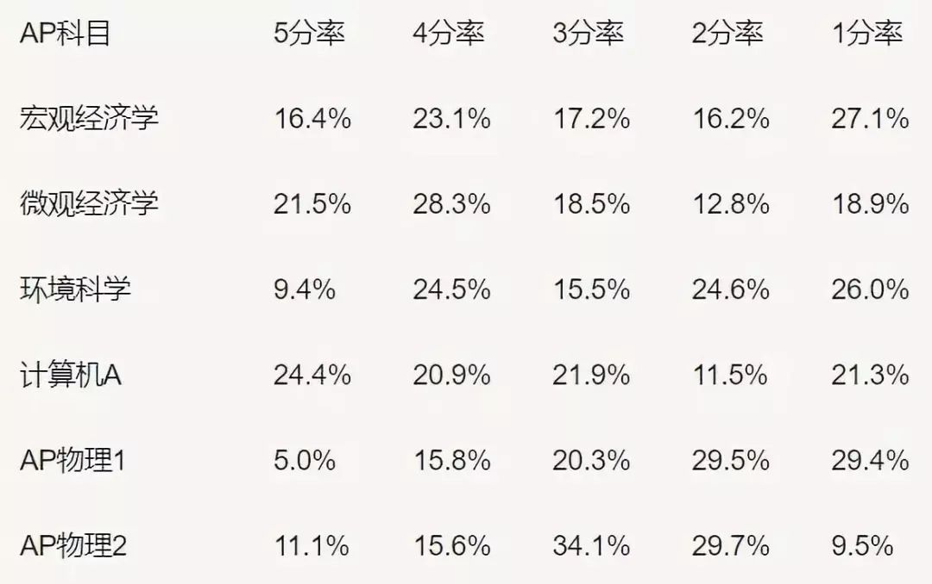
总分5分
单选题分数+简答题*1.11=总分
总分 最终分数
62-68 5分
47-61 4分
37-46 3分
29-36 2分
0-28 1分
2017年AP考试成绩分布
使用的计算机语言
Java，只有部分Java语法属于考试范围
参考链接
https://apstudent.collegeboard.org/apcourse/ap-computer-science-a

